Slide 1
Preguntas de Vacación
Español III

Slide 2
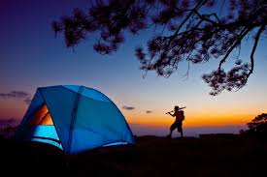
Pregunta y Contesta Las Preguntas
¿Adónde vas de vacaciones usualmente?
¿Con quién vas de vacación?
¿Qué activitidades te gusta hacer durante tu vacación?
¿Qué tiempo hace durante la vacación?
¿Cuándo vas de vacación?

